Slide 1
“CL4W-T4NK3R”
Integrantes: Marco Chayo
Patricio Gutiérrez
Katia Layi
Adolfo Navea
Sebastián Torres
Asignatura: Proyecto 1
Profesor: Ricardo Valdivia

Slide 2
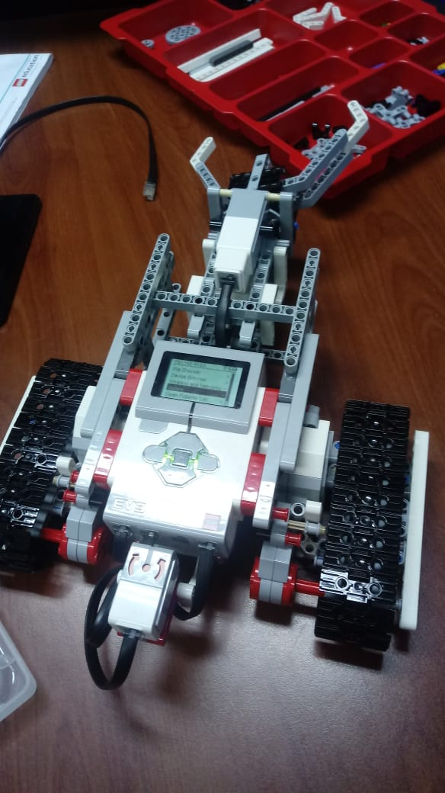
Introducción

Slide 3
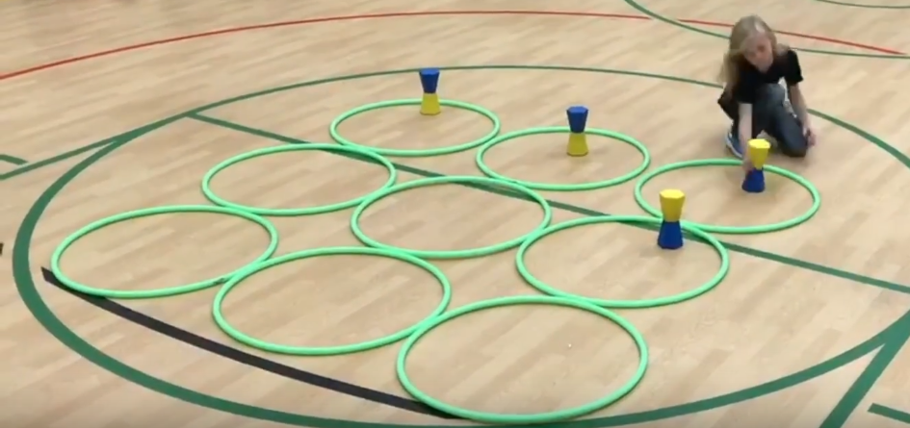
Objetivo general y específicos
Diseñar, construir y programar un robot capaz de jugar Flip Tac Toe.
Diseño del robot
Programa del robot
Pruebas del robot

Slide 4
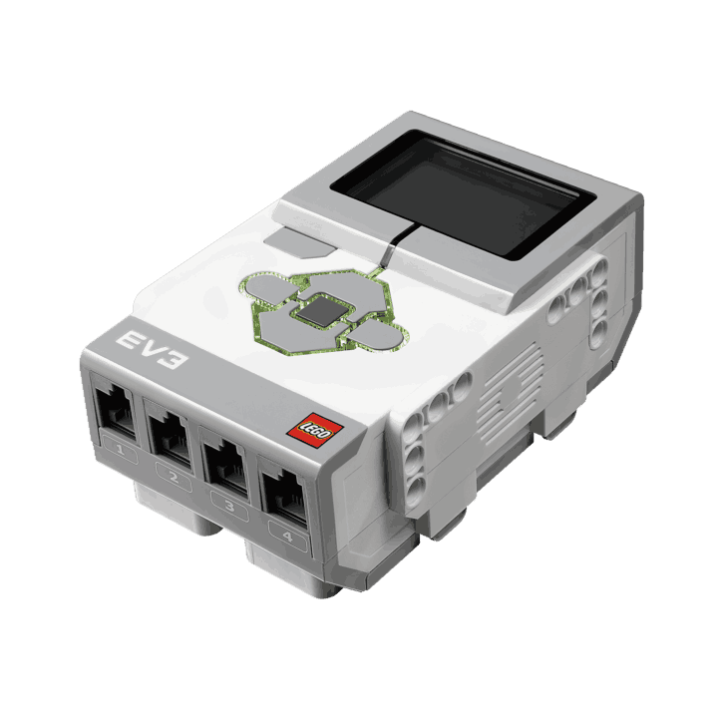
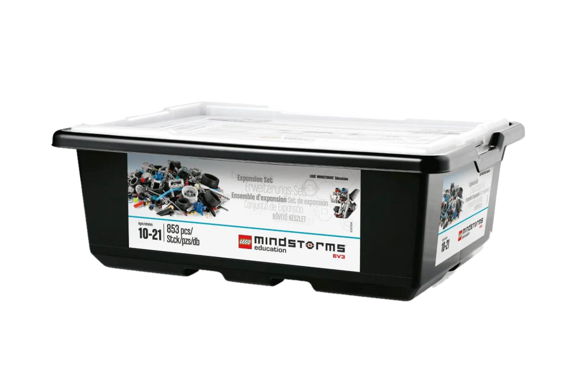
Restricciones
Falta de piezas.
Programar en Python.
Conexiones con el “Brick”.

Slide 5
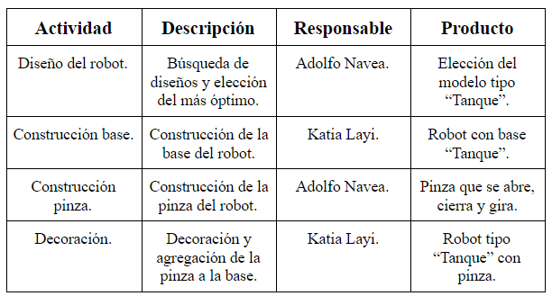
Descripción y organización del personal

Slide 6
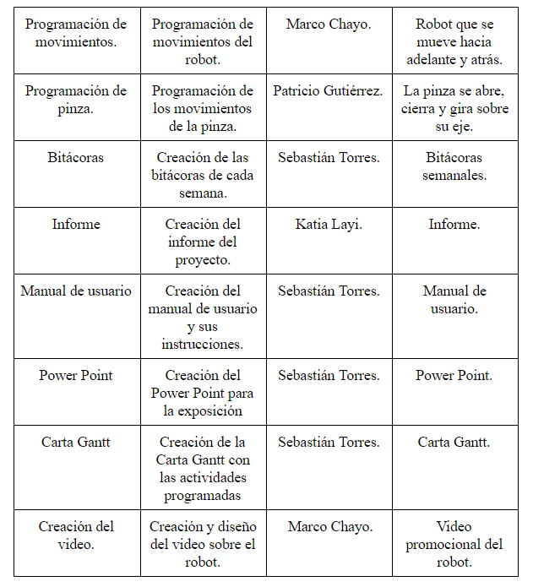

Slide 7
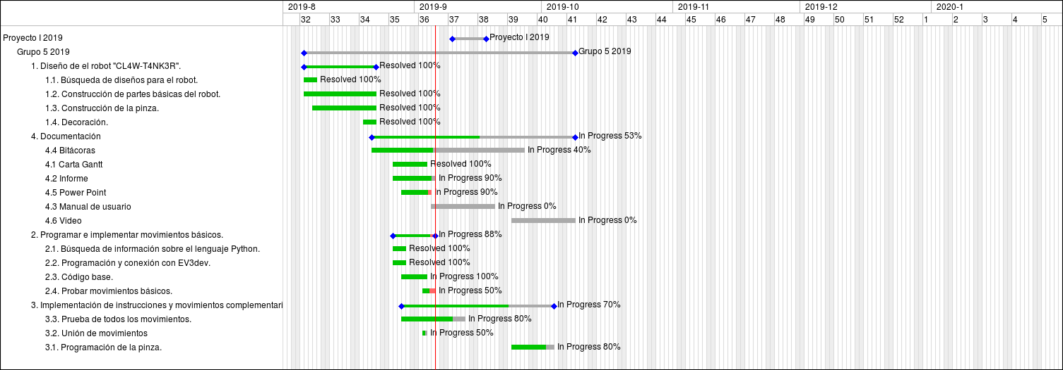
Planificación del proyecto

Slide 8
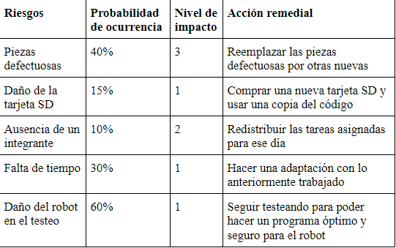
Gestión de riesgos
Nivel de impacto:
Catastrófico
Crítico
Marginal
Despreciable

Slide 9
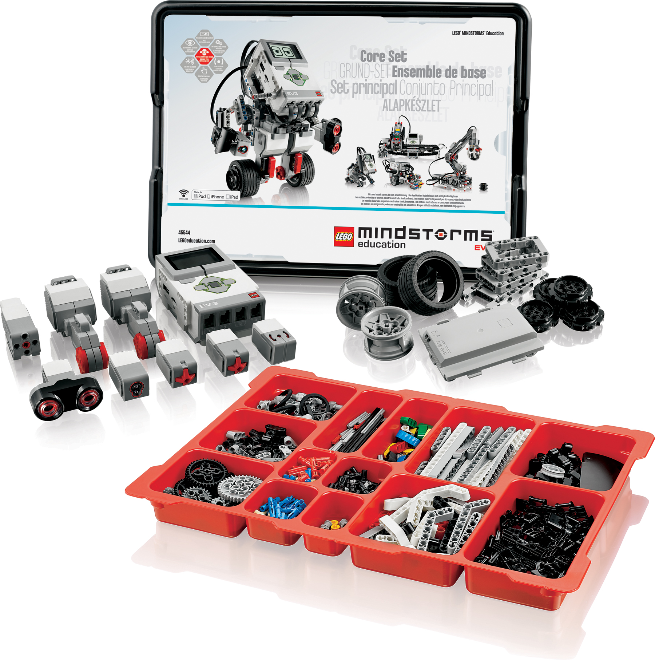
Planificación de recursos

Slide 10
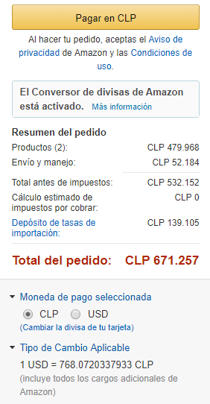
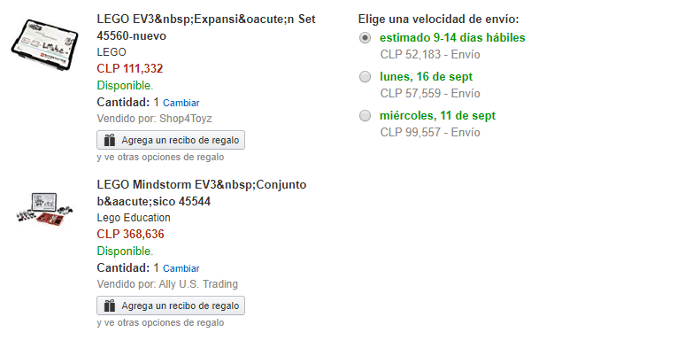

Slide 11
Estimación de costos
Recursos | Costo
Computadores | $650.000 x 3
LEGO® MINDSTORMS® Education EV3 Core Set + Expansion Set | $671.257
Mano de obra | $27.000/hora -> $12.960.000 en 3 meses
Tarjeta SD | $3.000
TOTAL APROXIMADO | $15.584.257

Slide 12
Robot en funcionamiento

